Slide 1
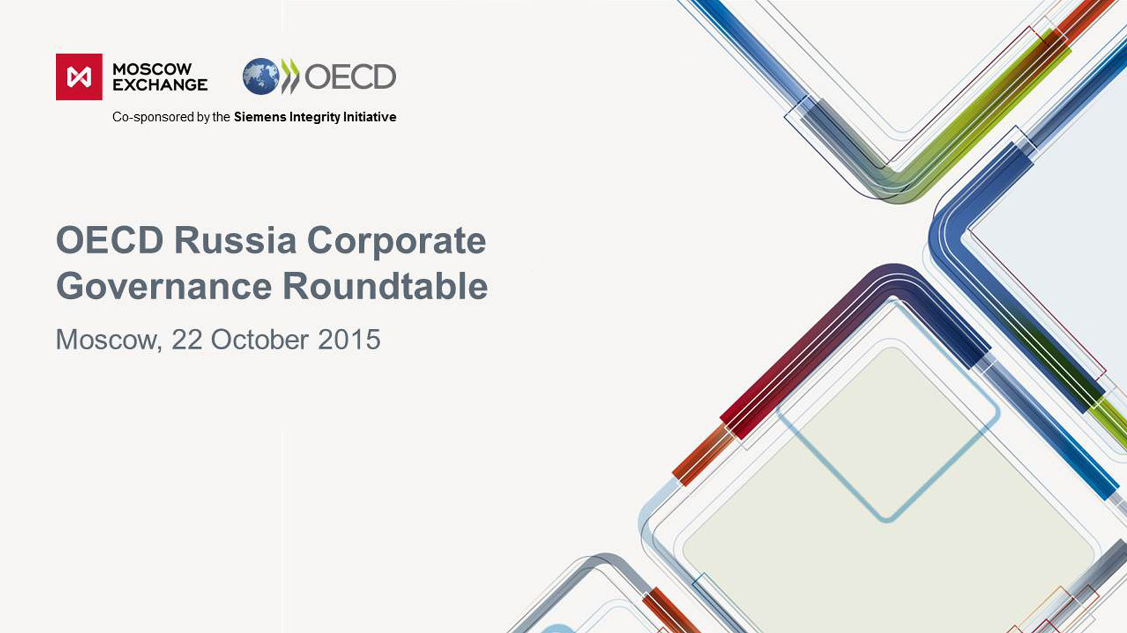
Индекс корпоративного управления как один из инструментов развития лучшей национальной практики
Кузнецов Михаил, к.э.н.,
Исполнительный директор, член Правления Национальной Ассоциации Корпоративных Директоров, член Совета директоров ряда крупных и средних российских компаний

Slide 2
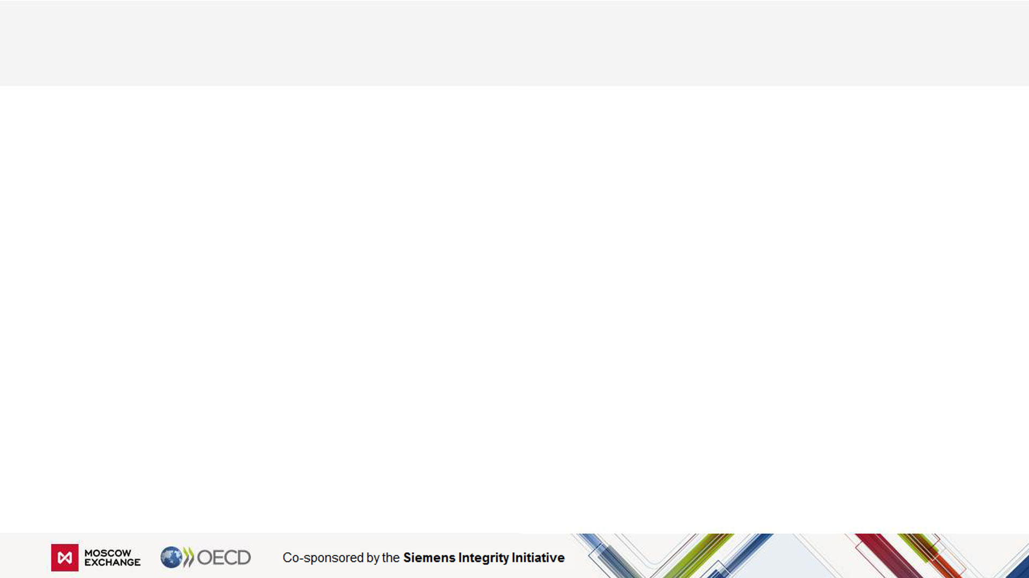
Индекс корпоративного управления
Содержание
Индекс корпоративного управления в международной практике
Методология индекса корпоративного управления
Результаты исследования практики корпоративного управления в крупнейших российских публичных компаниях

Slide 3





Международная практика
В ряде стран (Бразилия, Италия, ЮАР, Южная Корея, Китай, Мексика и пр.) введены индексы корпоративного управления, позволяющие выделять на рынке компании с высоким уровнем корпоративного управления.
Бразилия: Индекс корпоративного управления включает акции компаний специального сегмента Novo Mercado, позволяет выделять на рынке компании с высоким уровнем корпоративного управления
Италия: Индекс корпоративного управления позволяет определить лидеров в области корпоративного управления на основе самооценки с внешним подтверждением
Китай: Индекс корпоративного управления Шанхайской биржи основан на самооценке компаний и анализе дополнительной публичной информации
Мексика: В национальном индексе устойчивого развития вес критериев корпоративного управления составляет 34%
ЮАР: Индекс основан на более, чем 90 показателях, включающих корпоративное управление (основанные на рекомендациях национального кодекса), внешнюю среду, социальную ответственность.

Slide 4
Международная практика
Индексы корпоративного управления, как правило, следуют за трендами рынка, однако в ряде стран существенно опережают его (Бразилия, Италия, Мексика)
Компании с хорошим корпоративным управлением показывают лучшую динамику стоимости акций

Slide 5




Методология индекса корпоративного управления
  Критерии оценки российского Индекса основаны на рекомендациях национального Кодекса. Для проведения оценки используются открытые источники информации (годовой и ежеквартальные отчеты, сайт компании, новостные ленты).
КОМПОНЕНТЫ ОЦЕНКИ
СОВЕТ ДИРЕКТОРОВ, ВОЗНАРГАЖДЕНИЯ, КОРПОРАТИВНЫЙ СЕКРЕТАРЬ
Состав, структура, функции и процедуры работы Совета директоров
Комитеты Совета директоров
Вознаграждения
Корпоративный секретарь
УПРАВЛЕНИЕ РИСКАМИ И ВНУТРЕННИЙ КОНТРОЛЬ
Структура и функции внутреннего аудита
Система управления рисками и внутреннего контроля
ПРАВА АКЦИОНЕРОВ, СУЩЕСТВЕННЫЕ КОРПОРАТИВНЫЕ ДЕЙСТВИЯ
Дивидендная политика
Подготовка, созыв и проведение общего собрания акционеров
Существенные корпоративные действия
РАСКРЫТИЕ ИНФОРМАЦИИ
Годовой отчет
Внутренние документы
Информационная политика
Отчетность в области устойчивого развития

Slide 6
Результаты исследования, 2015
Большинство (64%) публичных компаний раскрывают информацию о выполнении рекомендаций Кодекса корпоративного управления (100 публичных компаний). Уровень соблюдения рекомендаций зависит от капитализации и уровня листинга

Slide 7




Результаты исследования, 2015
Доля независимых директоров в советах в среднем (20%) меньше, чем рекомендовано Кодексом (не менее 1/3). Рекомендации в отношении состава ключевых комитетов также выполняются частично
Совет Директоров
Общий количественный состав - 9,6 человек
4 416 тыс. рублей
среднее индивидуальное вознаграждение
19,5
Заседаний в год
Независимые директора – 20%
Неисполнительные
директора – 57%
Исполнительные директора – 23%
Доля женщин
– 8%
Комитет по аудиту
Комитет по назначениям
Комитет по вознаграждениям
3 человека
2-3 человека
2-3 человека
44%
38%
38%
3,3 заседаний в год
2,7 заседаний в год 2,7 заседаний в год

Slide 8
Результаты исследования, 2015
Многоотраслевые холдинги, строительно-девелоперские компании, банки демонстрируют наиболее высокий уровень соблюдения рекомендаций Кодекса

Slide 9
Результаты исследования, 2015
В наибольшей степени во всех группах выполняются рекомендации в отношении раскрытия информации, управления рисками и внутреннего контроля

Slide 10
Результаты исследования, 2015
Наименее «популярными» оказались рекомендации Кодекса в отношении раскрытия информации о планах контролирующего лица, индивидуальных вознаграждений, независимого председателя/старшего независимого директора
Рекомендации Кодекса, выполняемые в наименьшей степени | Степень выполнения рекомендации, %
Обществом раскрыт специальный меморандум, содержащий планы в отношении общества лица, контролирующего общество. | 0%
Годовой отчет содержит информацию о вознаграждении по группе из не менее пяти наиболее высокооплачиваемых членов исполнительных органов и иных ключевых руководящих работников | 4%
Председателем совета директоров является независимый директор или среди избранных независимых директоров определен старший независимый директор | 10%
Не реже одного раза в три года оценка Совета директоров проводится с привлечением внешней организации | 13%
Уставом предусмотрено расширение перечня оснований заинтересованности в сделках общества | 21%
Годовой отчет содержит сведения о вознаграждении за год единоличного исполнительного органа | 25%
Сведения о наличии у членов совета директоров и исполнительных органов конфликта интересов | 28%
Уставом общества определен перечень (критерии) сделок или иных действий, являющихся существенными корпоративными действиями, рассмотрение которых отнесено к компетенции совета директоров общества | 30%
Обществом приняты на себя обязанности придерживаться принципа недопустимости совершения действий, приводящих к искусственному перераспределению корпоративного контроля | 30%
Годовой отчет содержит краткий обзор наиболее существенных сделок, в том числе взаимосвязанных сделок, совершенных обществом и подконтрольными ему юридическими лицами за последний год; | 37%
Оценка качества работы совета директоров проводится на регулярной основе не реже одного раза в год | 37%
Дивидендная политика соответствует рекомендациям Кодекса корпоративного управления, и устанавливает в том числе минимальный размер дивидендов по акциям общества разных категорий (типов); | 39%
Советом директоров компании сформирован комитет по аудиту, возглавляемый независимым директором | 40%

Slide 11
Результаты исследования, 2015
Индекс корпоративного управления, построенный по 10 и по 19 компаниям с наивысшим уровнем соответствия рекомендациям Национального Кодекса, в основном опережает общий индекс рынка

Slide 12
Контакты
Кузнецов Михаил
Тел. +7 916 258-70-51
mkuznetsov@corpdir.ru

